Slide 1
百毒网盘
2017年3月31日 大二项目答辩
主讲人：昌维

Slide 2
项目背景
随着网络信息泄漏的问题时常发生，很多人与公司开始不信任共有的云盘。内部都需要私有的个人存储网站，因此本项目便诞生了。
同时该项目也是本人着手开发的第一个前后端分离项目，对个人有一定锻炼意义。

Slide 3
需求分析
一级需求：上传文件，下载文件，删除文件。创建文件夹。帐号注册，修改密码，退出登录。
二级需求：上传文件的时候显示上传进度。上传文件之前通过校验md5，sha1，crc32等指纹信息实现极速秒传。下载文件的时候下载链接通过接口获取，并且该链接是一个后端接口通过数据流的方式传递要下载的文件数据（防止链接被盗链，后期可以扩展成cdn，同时也保证安全性，不暴露用户文件在服务器上的实际路径可以防止黑客通过路径&文件名猜测的方式窃取私密数据）。
三级需求：登录和修改密码必须发送邮件或者短信验证码（接入第三方平台）。文件分享，可公开分享和私密分享，私密分享可指定接收用户或者密码。
四级需求：登录需要验证码，并且前端帐号输入框的lostFocus失去焦点时间触发验证码判断机制，通过判断用户常用登录IP以及十分钟内登录次数判断是否弹验证码。文件删除进回收站而不是永久删除。

Slide 4
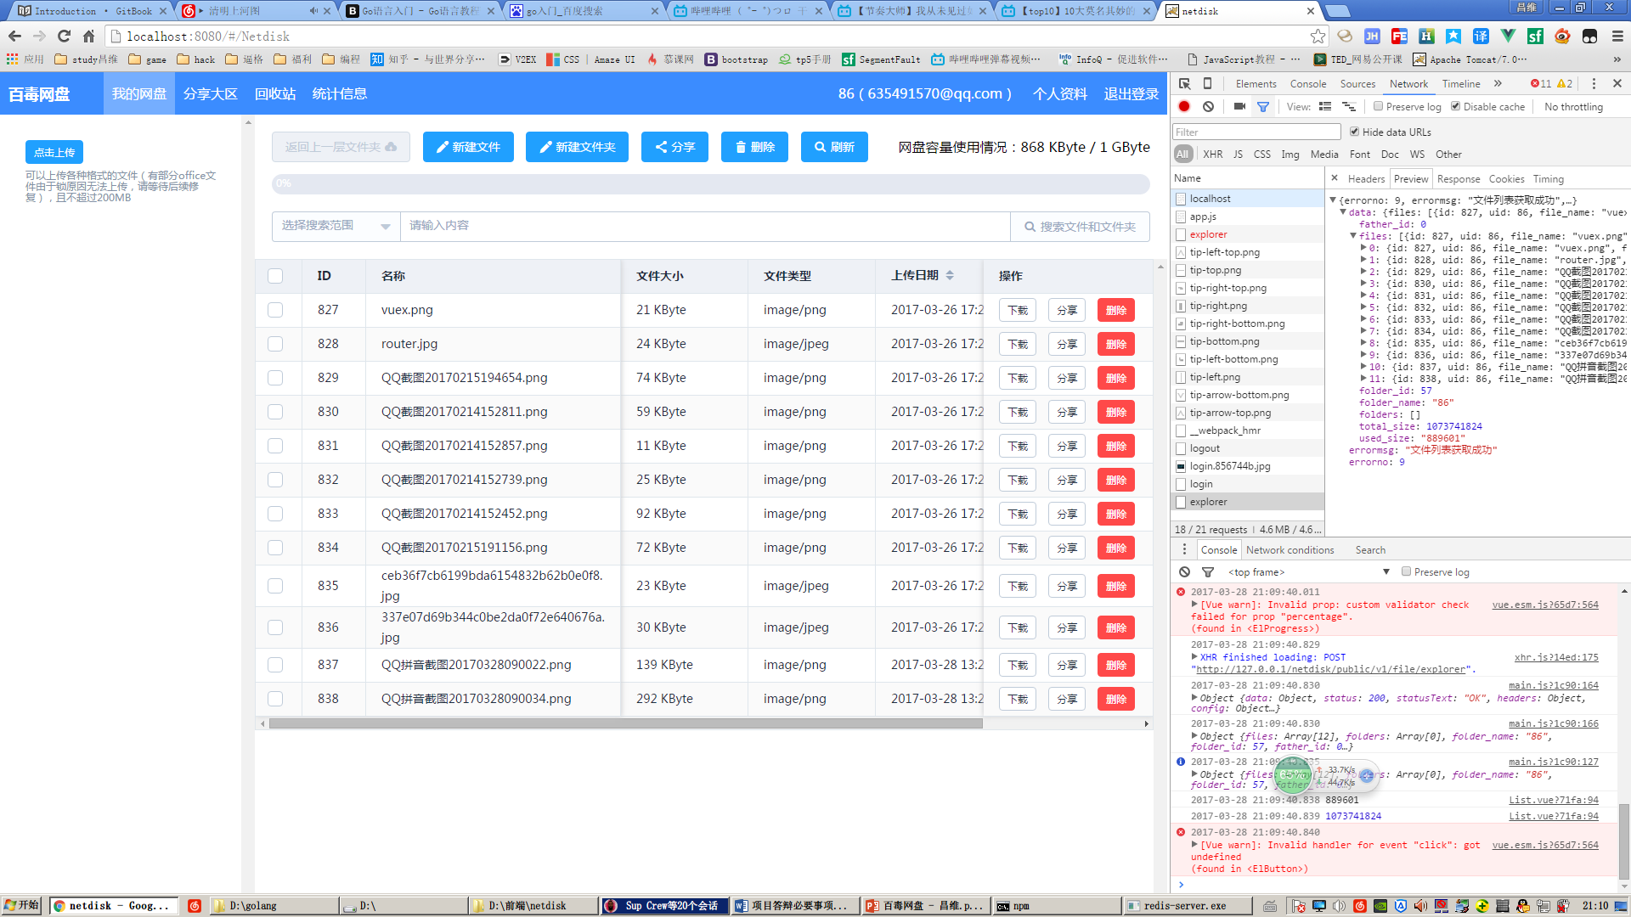
使用Vue.js实现前后端分离，与后端的交互完全通过ajax方式实现，操作无刷新体验良好。

Slide 5
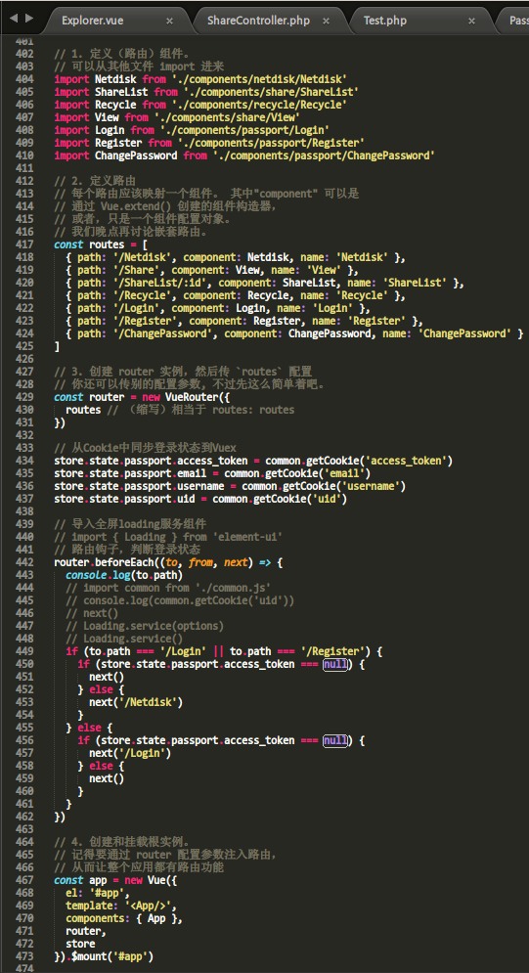
使用前端路由，实现了页面切换的无刷新。

Slide 6
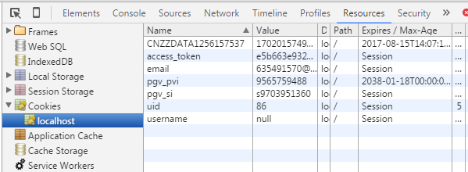
使用Cookie和Vuex状态管理器同时保存用户登录token，防止部分关闭Cookie的用户无法正常使用。

Slide 7
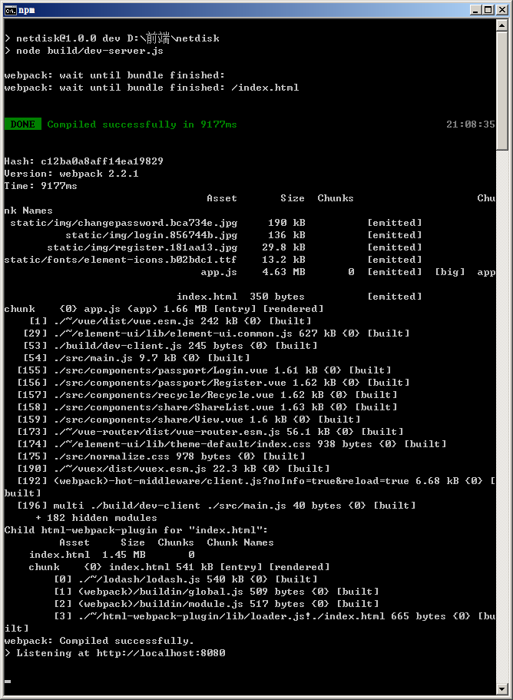
使用Webpack打包项目，npm管理项目依赖组件，异步组件和数据懒加载，保证良好扩展性的同时缩减项目体积，解决手机用户访问耗流量问题。

Slide 8
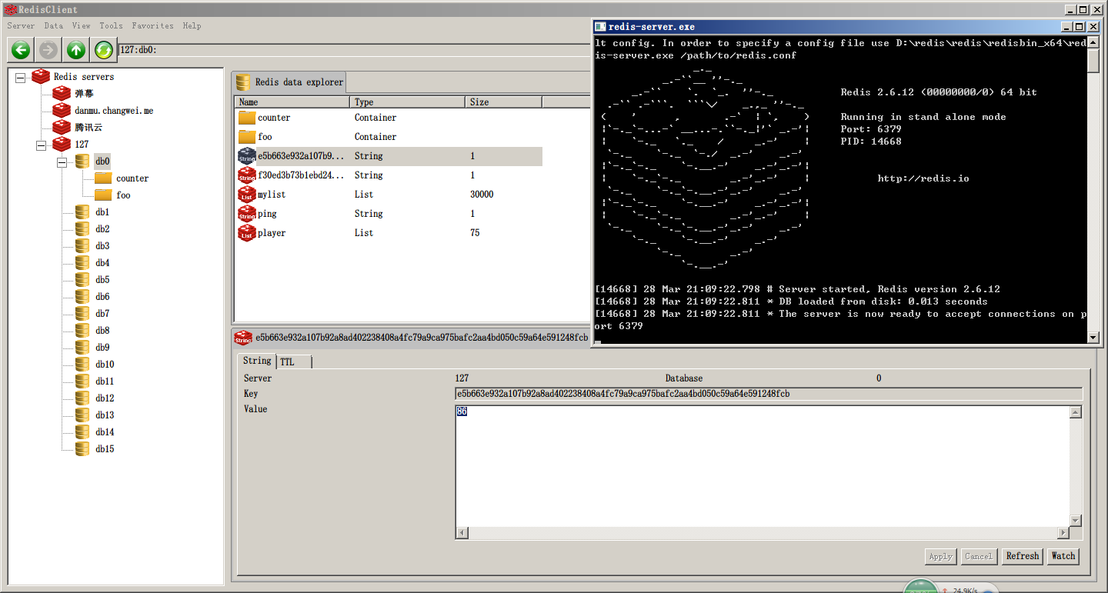
后端在登录之后使用token方式保存用户凭据而非session，保证后期在研发原生Android / iOS客户端的时候可以共享同一套身份验证机制。

Slide 9
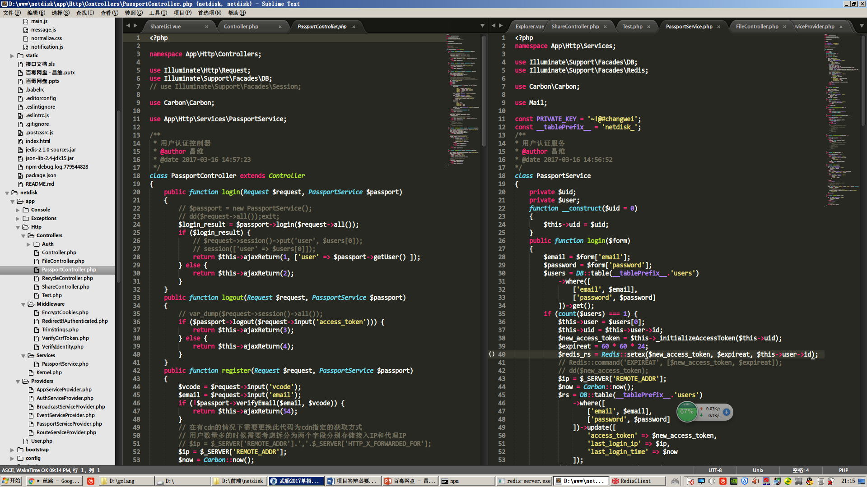
后端编写基于三层架构思想，服务化思想，保证模块之间耦合降到最低以及良好的后期扩展性。

Slide 10
项目特点
使用Vue.js实现前后端分离，与后端的交互完全通过ajax方式实现，操作无刷新体验良好。
使用前端路由，实现了页面切换的无刷新。
使用Cookie和Vuex状态管理器同时保存用户登录token，防止部分关闭Cookie的用户无法正常使用。
使用Webpack打包项目，npm管理项目依赖组件，异步组件和数据懒加载，保证良好扩展性的同时缩减项目体积，解决手机用户访问耗流量问题。
后端在登录之后使用token方式保存用户凭据而非session，保证后期在研发原生Android / iOS客户端的时候可以共享同一套身份验证机制。
后端编写基于三层架构思想，服务化思想，保证模块之间耦合降到最低以及良好的后期扩展性。

Slide 11
问题&解决方式
使用开发工具自带的调试功能进行调试。开发时关闭Webpack的quiet开关可以查看详细的前端构建流程，方便定点错误位置。灵活使用Chrome的开发者工具以及Vue-Devtools进行状态和dom节点观察，使用console.log等代码打印无法下断点的部分变量状态。
像学校内已有开发经验的老师以及已经实习的学长请教最佳实践，防止自己在代码中埋坑，导致后续的改动困难变大。
可以确认错误原因，但是不知道如何解决的问题可以使用搜索引擎搜索关键性错误。
无法确认错误原因的问题使用SegmentFault，stackoverflow等国内外的编程知识问答平台求助和查看他人同样遇到的问题和他人的解决方案，提问时注意贴完整的上下文代码，并且通过Markdown格式进行排版，优化他人的阅读体验，方便别人帮你解决问题，解决之后不忘点赞采纳以及评论感谢语。。
QQ群内求助已有经验的前辈。遵循提问的技巧，注意礼貌用语。事后如果对方较为热情可以和对方进一步交流，介绍自己擅长的技术栈可能可以给对方提供帮助作为感谢，以后也可以交个朋友互帮互助。

Slide 12
项目展示环节
现在开始直接展示项目

Slide 13
后期改进计划
关键部分打日志，监控核心操作模块耗时以及请求量，方便定点优化性能以及对性能优化工作进行区分优先级的排期。
验证码生成是一个非常耗时的操作，高并发情况下可以将该业务独立拆分，部署到另一台硬盘不大，但是CPU和内存大的服务器上。根据前面所记录的请求量进行预先生成大量验证码，将验证码对应的id和图片存储在内存中，然后用户请求的时候就可以直接从内存中读取，性能可以高很多。
用户的身份验证token凭据可以通过redis，memcached等内存型nosql进行存储，解决基于硬盘存储的数据库IO低的问题。
接入cdn，文件分布式存储。根据用户常用登录ip以及文件下载量调整分布式存储策略，将文件存储在最靠近用户常用登录ip以及下载量较大的机房，可以解决文件跨地域，跨线路，跨运营商存储导致下载速度慢的问题。
存储硬盘使用RAID 10，保证性能和数据安全，缺点是成本较高。
用户操作导致系统错误应该打日志，弹出错误报告框，鼓励用户描述当时操作以及场景，也方便开发者定位错误。
视频，图片，音乐，文档，压缩包提供预览功能。加入批量下载功能，下载文件自动打包，提升用户操作效率和体验。

Slide 14
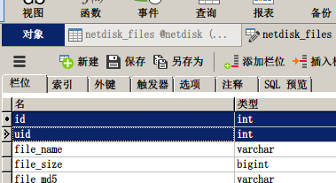
项目缺陷
设计阶段缺乏深入思考，由于对实体关系认识不足，将“用户-文件”原本应该是多对一的实体关系设计成了一对一。
导致的后果就是分享转存文件无法设计，且极速秒传也无法实现，因为这些需求都依赖于“用户-文件”多对一的实体关系

Slide 15
总结
前后端分离之后前端工作量变大，对于JavaScript语言本身特性爬坑时间过长。熟悉前后端技术栈的API。
代码安全性，用户文件是私密且珍贵的数据，信息时代数据无价。
代码性能优化的敏感，像某度云由于限速问题导致用户体验很差，辛辛苦苦存储的文件无法快速取出来，严重影响用户好感度。
需求的分级：把基础功能和额外功能的需求进行分级，合理排期。
开发者应该多做换位思考，换做用户本身，会希望自己的项目或产品应该有哪些功能，一些小的细节功能可能只是几十行代码，但是带来的效率提升会比写这几十行代码的时间成本高很多。

Slide 16
谢谢
这个PPT字有点多，其实我想讲还有很多，我想做的还有更多。如果能给我一个机会，余下的工作我们一起完成。

